Slide 1
“Предметно-развивающая среда, как условие развития познавательных интересов детей младшего возраста” в соответствии с ФГОС.

Slide 2
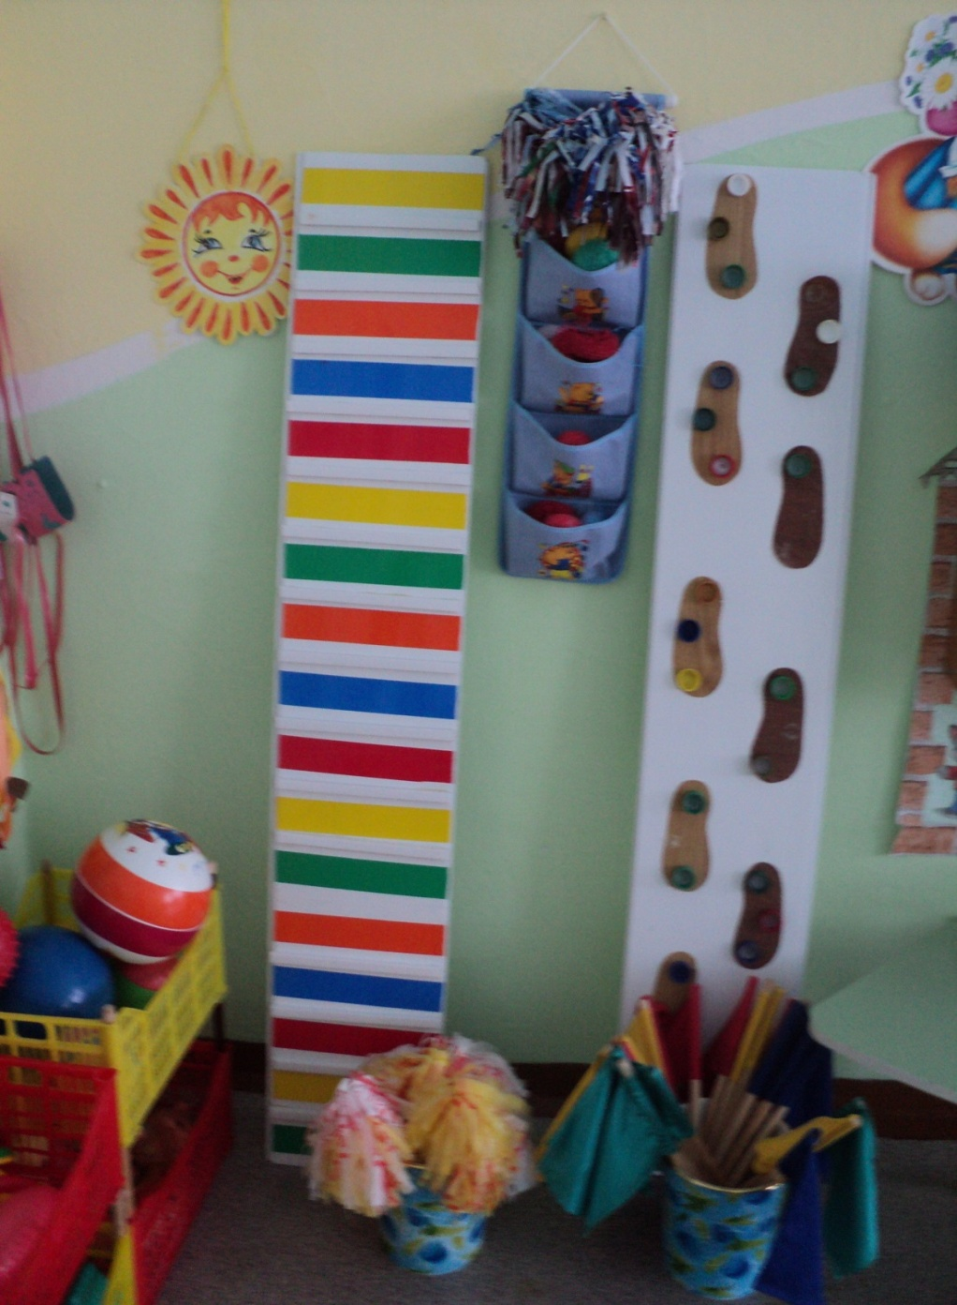

Slide 3
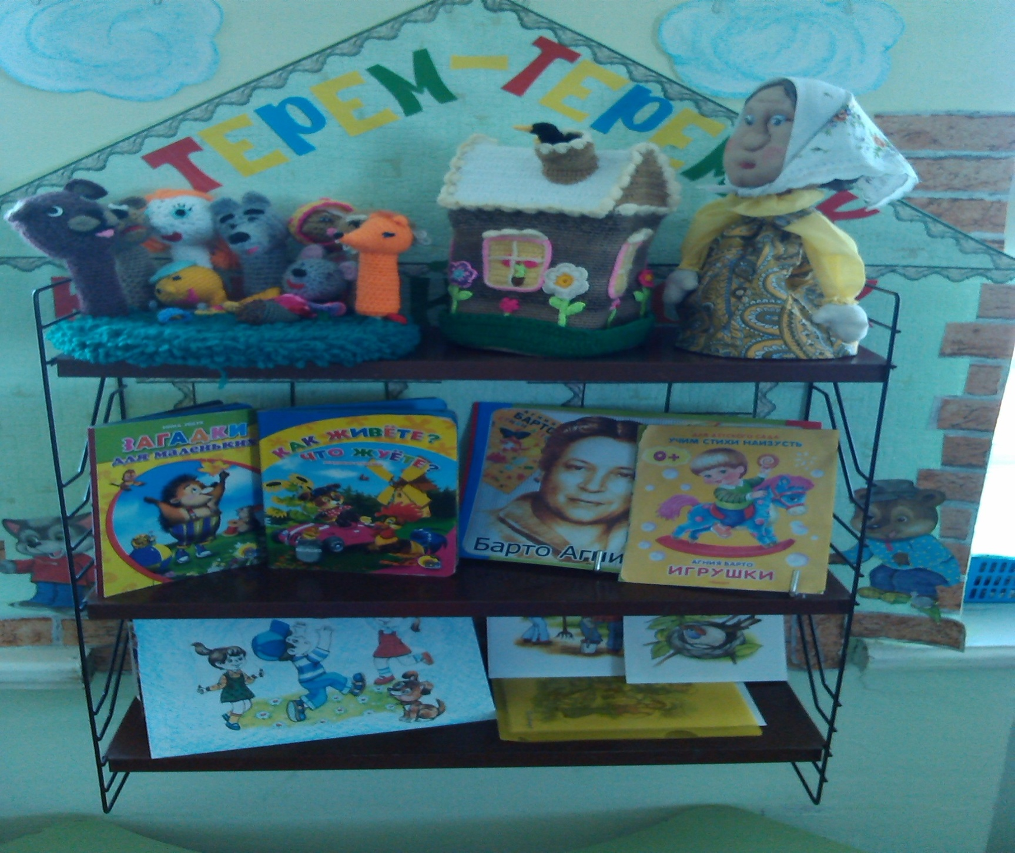

Slide 4
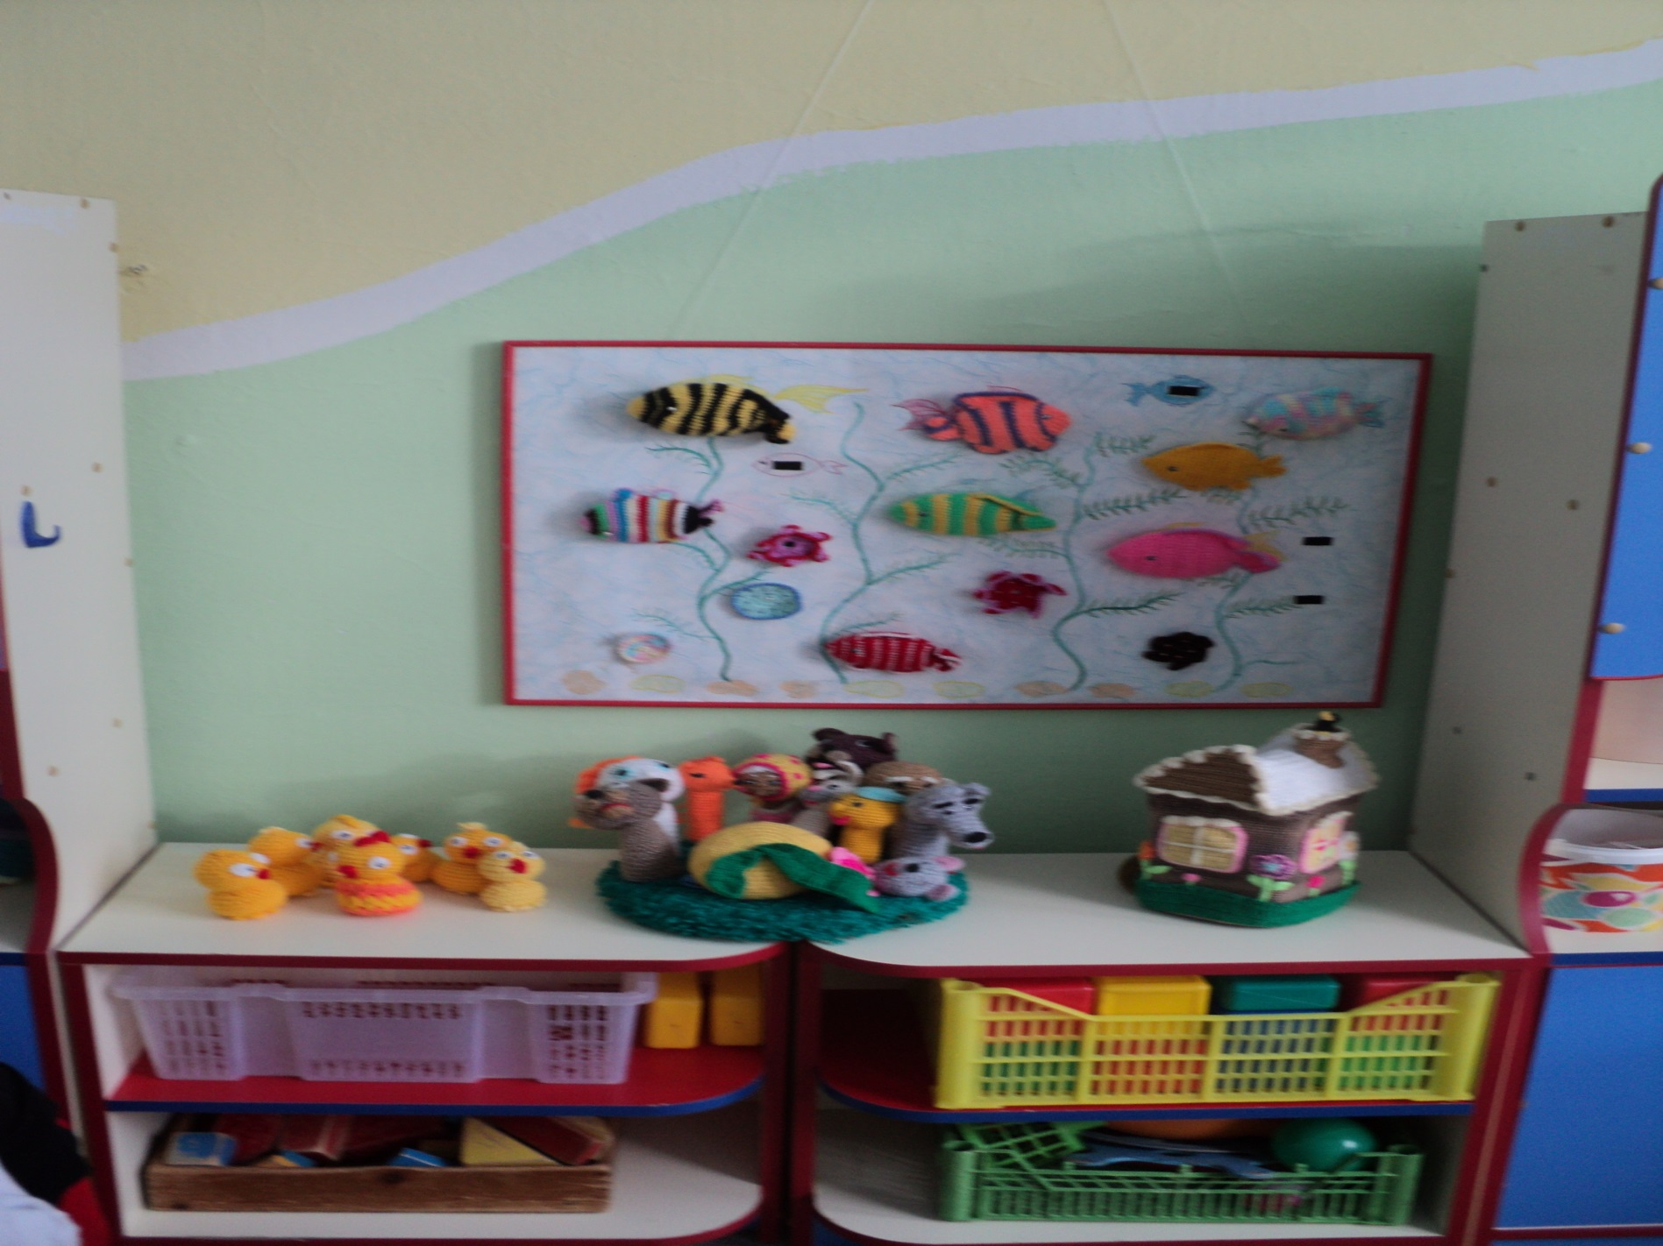

Slide 5
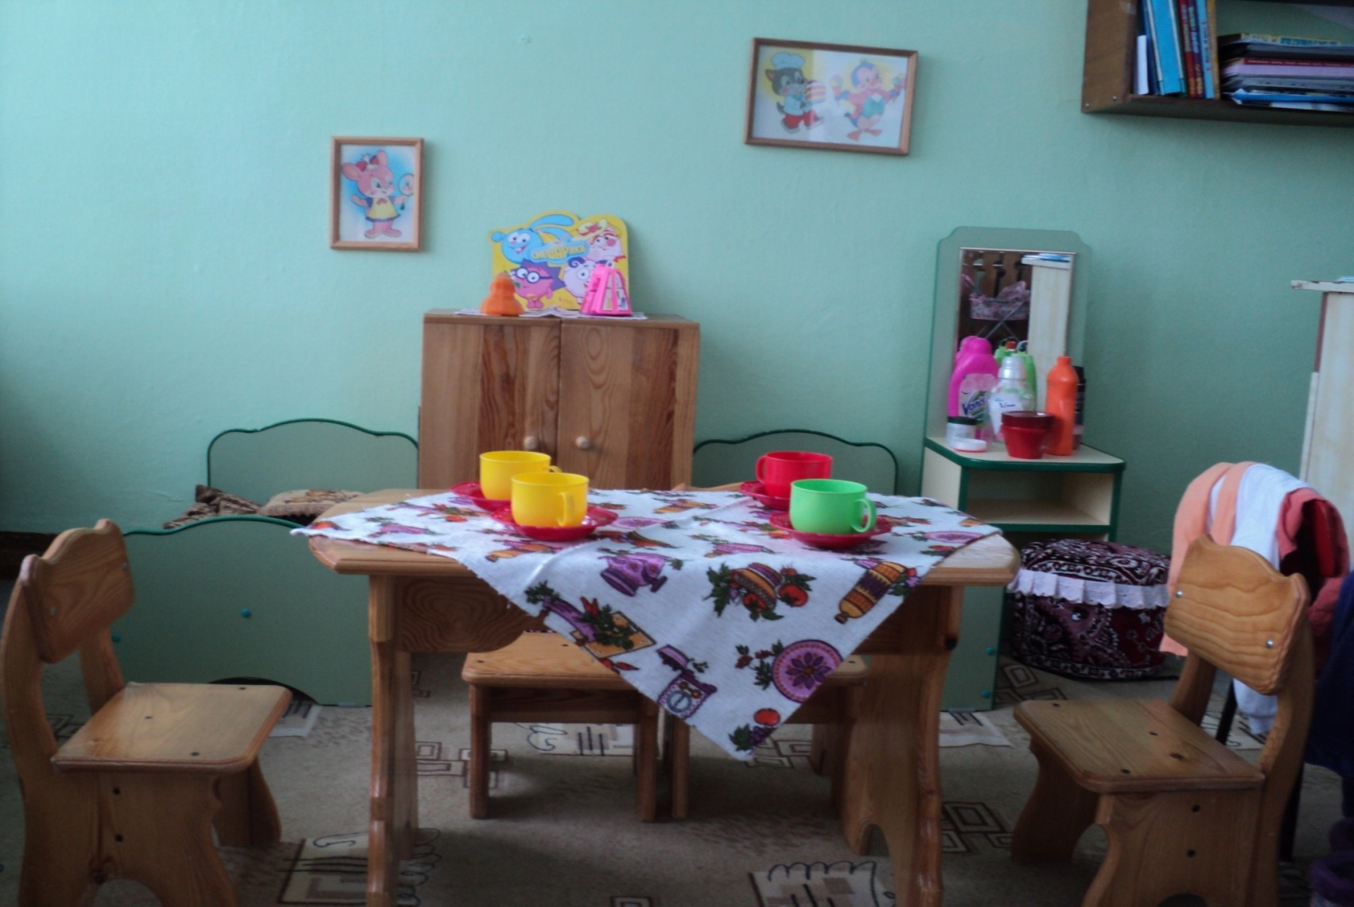

Slide 6
